Slide 1
Федеральное государственное бюджетное образовательное учреждение высшего профессионального образования «Красноярский государственный медицинский университет имени профессора В.Ф. Войно-Ясенецкого» Министерства здравоохранения Российской Федерации Фармацевтический колледж
Лекция №3
Реанимация и интенсивная терапия при острой сердечно-
сосудистой недостаточности
Преподаватель ОВЧИННИКОВА Т..В.
2021 г.

Slide 2
Цель лекции
Изучить неотложные состояния в кардиологии и сестринскую помощь при них.
Ознакомится с основными аспектами работы медицинской сестры отделения кардиореанимации

Slide 3
План лекции
Неотложная сестринская помощь при гипертоническом кризе
Острый коронарный синдром, неотложная помощь
Внезапная сердечная смерть, неотложная помощь
Неотложная сестринская помощь при острой сердечной недостаточности
Лечение нарушений сердечного ритма
Работа медицинской сестры отделения кардиореанимации

Slide 4
Гипертензивный криз –
это острый, значительный подъем артериального давления, сопровождающийся клинической симптоматикой поражения органов-мишеней.

Slide 5
Гипертонический криз - это одно из наиболее частых и опасных осложнений артериальной гипертензии.
Гипертонический криз развивается вследствие расстройства механизмов контроля артериального давления и кровообращения

Slide 6
Ввиду повышенного риска для жизни и здоровья пациента, гипертонический криз требует неотложной медицинской помощи, при этом первую помощь себе должен оказать сам пациент (принять рекомендованные врачом на случай криза таблетированные гипотензивные препараты)

Slide 7
Симптомы гипертонического криза не осложненного:
Пульсирующая головная боль, головокружение,
Возбуждение, дрожь во всем теле.
Больше повышено систолическое давление – до 200 мм. рт. ст.,
Учащение пульса, боли или чувство тяжести в области сердца,
Одышка, ощущение нехватки воздуха.
Другие симптомы гипертонического криза: тошнота, рвота, туман и мелькание «мушек» перед глазами, чувство жара или холода, потливость, учащенное мочеиспускание. На шее, лице и груди появляются красные пятна

Slide 8
Сестринская помощь при не осложненном гипертоническом кризе
Успокоить пациента
Придать удобное полусидячее положение с возвышенным головным концом
Расстегнуть стесняющую одежду
Применить горчичники(на икроножные мышцы, воротниковую зону)
Обеспечить доступ свежего воздуха
Контролировать АД
Применить один из рекомендованных ранее пациенту преаратов:

Slide 9
Лечение неосложненного гипертонического криза
Каптоприл
Нифедипин
Фуросемид
Пропранолол
Моксонидин
Все препарата применяются сублингвально

Slide 10
Симптомы гипертонического криза осложненного
развивается постепенно, чаще у пожилых
ощущение тяжести в голове, сильная головная боль , чаще в затылочной области,
сонливость, вялость, состояние оглушённости, спутанности сознания, затрудненность речи.
головокружение, тошнота, рвота,
кратковременное ухудшение зрения и слуха (звон в ушах),
временные искажения мимики,
затруднения в движениях рук, ног.

Slide 11
Резко поднимается нижнее (диастолическое) давление – до 140-160 мм.рт.ст.
Частота пульса обычная.
Лицо синюшно-красное.
Кожа холодная и сухая.
Другие симптомы: боль в области сердца, одышка.
Гипертонический криз осложненный (2 порядка) продолжается от нескольких часов до нескольких суток

Slide 12
Алгоритм оказания неотложной сестринской помощи
Вызвать врача через помощника;
Больного уложить с высоко поднятым изголовьем, успокоить, при рвоте повернуть голову на бок;
Измерить пульс, АД, чдд, контролировать каждые 5-10 минут;
При рвоте обеспечить гигиенический уход: дать емкость для рвотных масс, обеспечить полоскание рта, чистое полотенце;
Наложить горчичник на воротниковую зону, икроножные мышцы

Slide 13
Лечение осложненного гипертонического криза
На догоспитальнеом этапе по назначению врача вводится:
Фуросемид в/в струйно на физ. растворе
Эналаприлат в/в кап-но
Нитропруссид натрия в/в кап-но
Магния сульфат-для улучшения мозгового кровообращения-в/в струйно 10.0- 25% на физ.растворе

Slide 14
В стационаре введение препаратов продолжают, дополнительно по показаниям:
Морфин 1%-1,0 или промедол2% 1,0 в/в
Пентамин5%-до 1,0 в/в
Реланиум 2,0 в/в или дроперидол 0,25% 1,0 в\в
Оксибутират натрия 20% 10,0 в/в

Slide 15
Острый коронарный синдром
Развивается вследствие надрыва атеро-склеротической бляшки и образования на этом месте тромба с последующей облитерацией коронарного сосуда.
Клинически проявляется нестабильной стенокардией или инфарктом миокарда.
Патогенез ОСК- внезапное нарушение кровоснабжения сердечной мышцы.

Slide 16
Клиническая картина острого коронарного синдрома
Боль – это основной симптом ОКС
характер: сжимающая или давящая, сопровождающаяся чувством нехватки воздуха;
локализация боли: за грудиной или в предсердечной области (по левому краю грудины)
иррадиация: в левую руку, левое плечо, область шеи, нижнюю челюсть, левую подлопаточную область;

Slide 17
условия возникновения: обычно после физической нагрузки или психоэмоционального перенапряжения;
продолжительность боли более 20 минут(часто длится более 30 мин);
боль не купируется приемом нитроглицерина;
боль сопровождается чувством страха смерти

Slide 18
Объективное исследование:
Кожные покровы бледные, выступает холодный липкий пот
Возможны обморочные состояния.
Пульс может быть не ритмичным, тахикардия, снижение АД
Изменения на ЭКГ

Slide 19
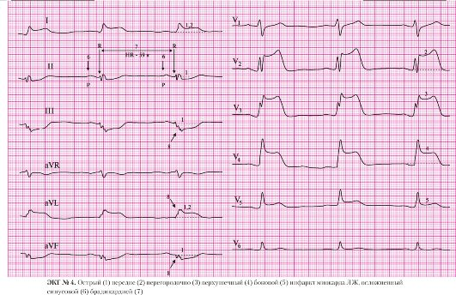
Изменения на ЭКГ (ОКС с подъемом ST)

Slide 20
Доврачебная помощь при О.К.С.
Уложить или усадить больного, расстегнуть стесняющую одежду, обеспечить доступ свежего воздуха, полный физический и эмоциональный покой.
Вызвать врача.
Дать таблетку нитроглицерина под язык.
Дать разжевать таблетку аспирина
Наложить горчичник на грудину
Контролировать АД
При возможности- снять ЭКГ.
Транспортировка больного- на каталке.

Slide 21
Транспортировка больного с ОКС

Slide 22
Острый инфаркт миокарда
Некроз миокарда подтверждается: 1.Происходит повышение в крови уровня ферментов:
Сердечные тропанины
Миоглобин
КФК
2.Характерные изменения на ЭКГ (глубокий широкий з.Q)

Slide 23
Атипичные формы инфаркта миокарда- «маски ОИМ»
Астматическая – клиническая картина сердечной астмы вплоть до отека легких;
Абдоминальная - клиническая картина острого живота;
Церебральная – клиническая картина обморока, инсульта;
Аритмическая;
Безболевая (малосимптомная) форма.

Slide 24
Алгоритм оказания неотложной сестринской помощи
Вызвать врача через помощника;
Уложить и успокоить пациента;
Обеспечить полный физический и психический покой;
Контролировать пульс, АД, ЧДД;
Дать увлажненный кислород;
Записать ЭКГ;
Подготовить все необходимое для оказания медикаментозной терапии по назначению врача

Slide 25
Специализированная помощь при ОКС, остром инфаркте миокарда
нейролептанальгезия – наркотические и ненаркотические анальгетики (морфин, промедол, фентанил),
тромболитическая терапия – стрептокиназа, урокиназа, альтеплаза
Мероприятия , направленные на восстановление коронарного кровотока (стентирование, балонная ангиопластика)

Slide 26
Осложнения ОИМ-ранние
Нарушения сердечного ритма
Кардиогенный шок
Острая левожелудочковая недостаточность
Разрыв миокарда
Тромбоэмболии
Аневризма

Slide 27
Внезапная сердечная смерть
Смерть, наступившая в течение часа с момента появления симптомов (внезапная потеря сознания)
Алгоритм помощи:
Оценка реакции пациента
Сердечно- легочная реанимация (АВС)

Slide 28
Сердечная недостаточность-
Сердечная недостаточность- это патологическое состояние, когда сердце не обеспечивает достаточного кровоснабжения тканей.

Slide 29
По форме С.Н. может быть острой и хронической.
Острая С.Н.- внезапное нарушение сократительной функции сердца(Острый инфаркт миокарда)
Хроническая С.Н.- постепенное снижение сократительной функции сердца (пороки сердца, ИБС, миокардиты, кардиосклероз, гипертоническая болезнь и др.)

Slide 30
Острая сердечная недостаточность-это жизнеугрожающее состояние, требующее немедленного лечения.

Slide 31
Острая сердечная недостаточность
Острую сердечную недостаточность подразделяют на:
левожелудочковую,
правожелудочковую
тотальную (бивенрикулярную).
Чаще встречается острая левожелудочковая недостаточность

Slide 32
Причины острой левожелудочковой недостаточности: инфаркт миокарда. артериальная гипертензия, пороки сердца, нарушения сердечного ритма и др.
Клиническими формами острой левожелудочковой недостаточности является сердечная астма и отек легких

Slide 33
Основные симптомы сердечной астмы
Ортопноэ, инспираторная одышка до 30-40 в минуту, пульс 120-140 в минуту, АД обычно повышено, но может падать вплоть до коллапса, акроцианоз, кашель с выделением жидкой мокроты.
При аускультации тоны сердца глухие часто аритмичные, дыхание ослаблено, над легкими выслушиваются влажные мелкопузырчатые хрипы. Затянувшийся приступ сердечной астмы может привести к отеку легких.

Slide 34
Отек легких
Отек легких – это угрожающее жизни состояние, обусловленное пропотеванием плазмы крови в альвеолы с развитием острой дыхательной недостаточности

Slide 35
Основные симптомы отёка лёгких
Клокочущее, булькающее дыхание, слышимое на расстоянии.
Кашель с выделением обильной, жидкой, пенистой мокроты розового цвета.
Одышка достигает 40-60 в минуту.
Кожные покровы влажные, холодные.
У пациента ощущение страха смерти.
Пульс нитевидный, частый.
Тоны сердца глухие, тахикардия, м.б. аритмия.
АД чаще повышено, но может быть и низким.
Аускультативно над лёгкими звучные мелкопузырчатые, средне- и крупнопузырчатые хрипы.

Slide 36
Первая доврачебная помощь.
Придать больному полусидячее положение
Наложить жгуты на конечности с целью уменьшения притока крови к сердцу.
Обеспечить доступ свежего воздуха, при возможности-кислорода, пропущенного через пеногаситель.
Вызвать врача и к его приходу подготовить для внутривенного введения фуросемид, нитроглицерин.

Slide 37
Медикаментозная терапия:
Введение периферических вазодилататоров (нитроглицерин, Нитропруссид ) под контролем АД, пульса
Введение диуретиков - Фуросемид (лазикс) - внуривенно 1% -2-4 мл на физ. растворе;
Введение морфина 1% -1мл на 10 мл физ.раствора внутривенно медленно. (Для подавления активности дыхательного центра и уменьшения одышки).
При наличии признаков бронхоспазма – Эуфиллин 2.4% -10 мл на 10 мл физ. раствора внутривенно медленно.
При развитии артериальной гипотензии показано введение симпатомиметиков (добутамина или допамина).

Slide 38
Острая правожелудочковая недостаточность (ОПЖН)
Это остро развившаяся недостаточность правого желудочка. Встречается достаточно редко
Причины:
эмболия ствола легочной артерии и ее ветвей (ТЭЛА)
инфаркт миокарда правого желудочка
разрыв межжелудочковой перегородки и др.

Slide 39
Основные симптомы ОПЖН
При поражении ствола легочной артерии наступает мгновенная смерть.
При поражении ветвей легочной артерии - острая боль в груди, выраженная одышка, кашель с кровохарканьем, акроцианоз, увеличение печени, набухание шейных вен, появлением периферических и полостных отёков.
Отмечается снижение АД, нарастающая тахикардия

Slide 40
Неотложная помощь
Оксигенотерапия;
Обезболивание;
Антикоагулянты(гепарин или варфарин), тромболитики;
Противошоковая терапия
Коррекции артериальной гипотензии
Плазмозаменители в комбинации с добутамином
Вторичная профилактика ТЭЛА-установка кава-фильтра

Slide 41
Тотальная сердечная недостаточность
Часто развивается при декомпенсации кровообращения у больных с пороками сердца, при инфаркте миокарда, острых отравлениях и др.
Характеризуется быстрым развитием тахикардии, гипотонии, циркуляторной гипоксии.

Slide 42
Нарушения сердечного ритма
Аритмии-группа различных по механизму, клиническим проявлениям и прогнозу нарушений образования и проведения электрического импульса.
ЧСС более 100 или менее 50 уд.в мин; эктопический ритм или нерегулярный; или нарушено проведение импульса.
Метод диагностики- ЭКГ

Slide 43
Острые нарушения ритма
Наджелудочковая пароксизмальная тахикардия – проявляется приступами учащения сердечного ритма до 130-250 в 1 минуту с внезапным началом.
Клиническая картина: больные жалуются на внезапное сильное сердцебиение, слабость боли в сердце, головокружение, одышку, потливость, м.б. кратковременная потеря сознания. Кожа бледная, акроцианоз, учащенное дыхание, тоны сердца приглушены, ритмичные, тахикардия, АД , как правило, снижено. Пульс слабого наполнения и напряжения. Сосчитать его трудно

Slide 46
Лечение наджелудочковой тахикардии
Внутривенное введение верапамила, новокаинамида, этмозина или пропранолона, амиодарона
Электрическая кардиоверсия или электроимпульсная терапия

Slide 47
Острые нарушения ритма
Мерцательная аритмия - частые некоординированные сокращения предсердных мышечных волокон с различной частотой. При тахи-форме частота 400-700 в минуту. Желудочки сокращаются нерегулярно и реже.
Клиническая картина: жалобы на сердцебиение, перебои, слабость, одышку, боли в области сердца. Отмечается цианоз, пуль аритмичный, неодинакового наполнения, характерен дефицит пульса, АД обычно снижено

Slide 48
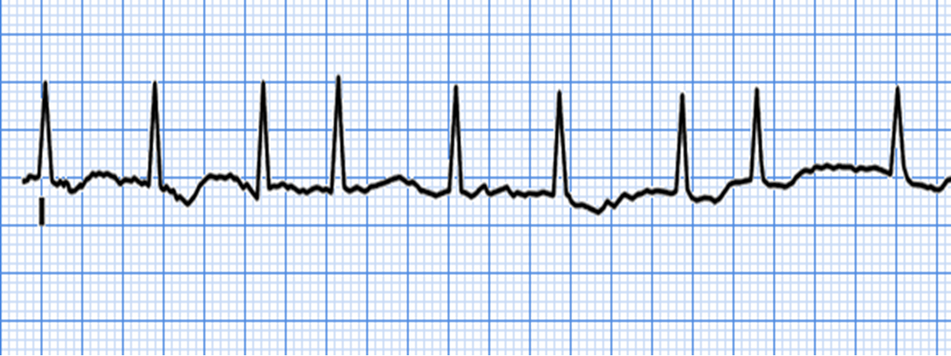
Мерцательная аритмия

Slide 50
Лечение
Электрокардиоверсия
Медикаментозная кардиоверсия:пропафенон или амиодарон или хинидин или соталол, прокаинамид

Slide 51
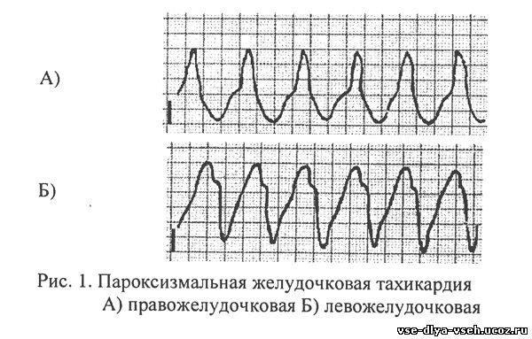

Slide 52
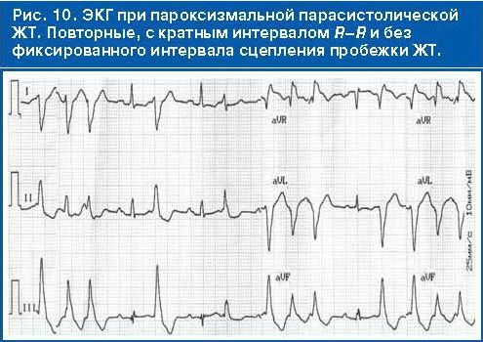
Острые нарушения ритма

Slide 53
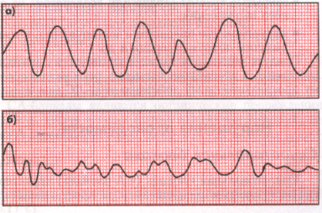
Фибрилляция желудочков

Slide 54
Лечение
ЭИТ
Медикаментозное лечение: антиаритмические препараты- лидоаин, амиодарон, соталол, прокаинамид
Профилактика-имплантация кардиовертеров

Slide 55
Брадиаритмии
Причина: слабость синусового узла или блокады проведения импульса ( А-V блокады II-III степени)
Клинические проявления: слабость, одышка, обмороки, нарастание явлений сердечной недостаточности

Slide 56
А-В- блокада 2 степени (Мобиц-1)

Slide 57
Полная А-В блокада

Slide 58
Лечение
Медикаментозное лечение: атропин, допамин, адреналин,изадрин
Установка кардиостимулятора

Slide 59
Работа медицинской сестры отделения кардиореанимации
Уход за пациентами
Владение техникой проведения СЛР
Умение работать с дефибриллятором
Владение техникой снятия ЭКГ
Умение проводить постановку периферического венозного катетера и уход за ним.
Умение работать с инфузоматом

Slide 60
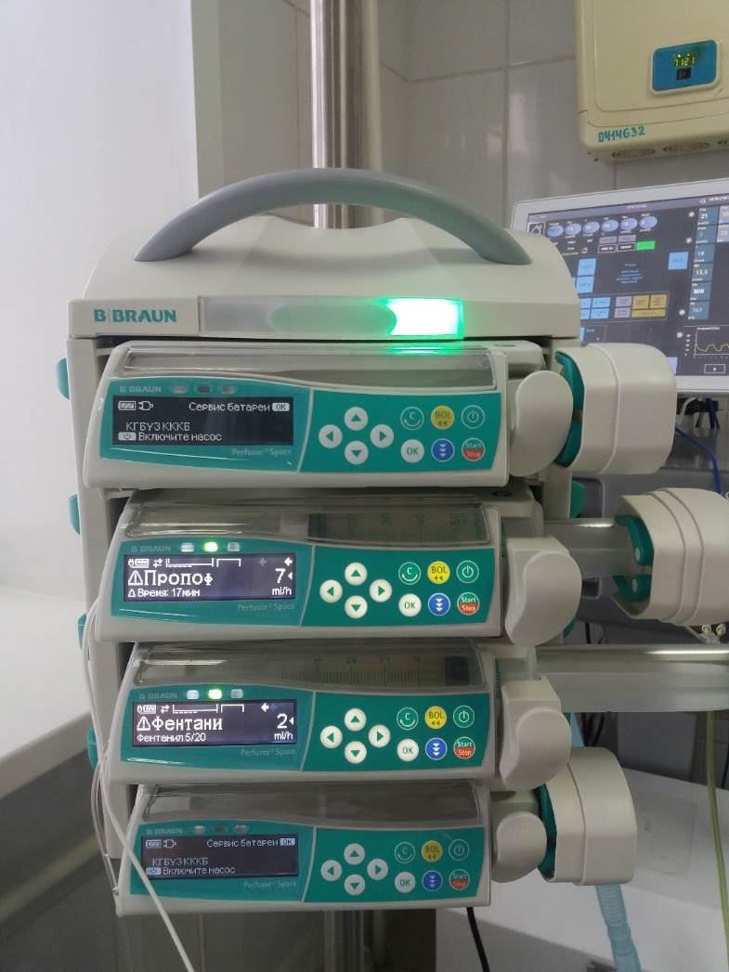
Инфузиомат

Slide 61
Дефибриллятор

Slide 62
Схема расположения

Slide 64
Уход после стентирования коронарных сосудов
Особенности ухода после пункции бедренной артерии: | Особенности ухода после пункции лучевой артерии:
Исключить напряжение во время опорожнения кишечника в течении первых 3–4 дней после стентирования. | В течение первых суток нельзя поднимать более 1 кг рукой, через которую выполнялось стентирование.
В течение 7 дней после процедуры нельзя выполнять физические упражнения. | В течение 2 дней после процедуры нельзя выполнять физические упражнения.
Режим физической активности расширяется постепенно в течение 7 дней после операции. | Режим физической активности расширяется постепенно в течение 2 дней после операции.

Slide 65
Сестринский уход в отделении кардиореанимации
Обеспечение ухода в постели: профилактика пролежней, умывание, кормление, подача судна и подмывание.
Расширение режима проводится постепенно, при этом медицинская сестра помогает сесть в постели, принять пищу,поменять положение тела.
Обеспечение лечебно-охранительного режима.
После аорто-коронарного шунтирования-аситирование при перевязках

Slide 66
Вопросы к лекции
Сформулируйте критерии, по которым вы заподозрите у пациента острый коронарный синдром
Какие лабораторные исследования подтверждают ОИМ у пациента?
Какую помощь должна оказать медицинская сестра пациенту с отеком легких до прихода врача?
Как долго пациент не должен вставать при доступе для стентирования через бедренную артерию?

Slide 67
Использованная литература
Основы реаниматологии: учебник, С.А.Сумин, И.И.Долгина, 2015г.
Основы сестринского дела: уч.пособие, Н.В.Широкова, И.В.Островская, И.Н.Клюйкова, 2015г.
Неотложная доврачебная медицинская помощь: уч.пособие, И.М.Красильникова, Е.М.Моисеева, 2015г.
Основы реаниматологии: учебник, С.А.Сумин, Т.В.Окунская, 2015г.
Анестезиология, реаниматология, интенсивная терапия: учебник,С.А.Сумин, И.И.Долгина, 2015г.

Slide 68
Спасибо за внимание

